Slide 1


علوم الحاسب ونظم المعلومات
المحاضرة الأولى:
مقدمة في علوم الحاسوب
ابدأ المحاضرة

Slide 2
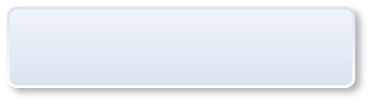


المحاضرة الأولى: نموذج نص عربي تجريبي
الأهداف التعليمية
يتوقع منك في نهاية هذه المحاضرة أن تكون قادرًا على:
نموذج نص عربي تجريبي يُستخدم في معاينة التصاميم قبل إدخال المحتوى الحقيقي.
نموذج نص عربي تجريبي يُستخدم في معاينة التصاميم قبل إدخال المحتوى الحقيقي.
نموذج نص عربي تجريبي يُستخدم في معاينة التصاميم قبل إدخال المحتوى الحقيقي.
2

Slide 3




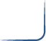
المحاضرة الأولى: نموذج نص عربي تجريبي
يوجد وصف أسفل الشريحة
المقدمة
نموذج نص عربي تجريبي
نموذج نص عربي تجريبي يُستخدم في معاينة التصاميم قبل إدخال المحتوى الحقيقي، الغرض منه توضيح شكل النص وتوزيعه داخل المساحة المحددة للتصميم دون الاعتماد على المحتوى الفعلي.
3

Slide 4

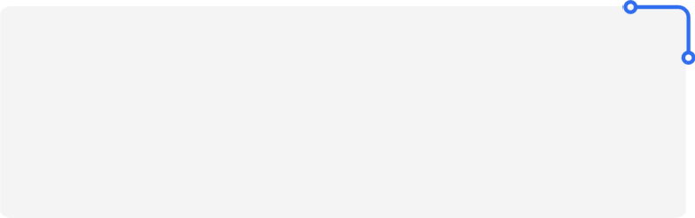
الذكاء الاصطناعي (AI)
6

Slide 5
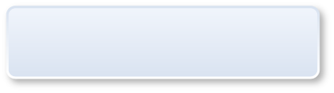
المحاضرة الأولى: نموذج نص عربي تجريبي
يوجد وصف أسفل الشريحة
نشاط 1.1 (---)
5
Notes:
هذا النشاط موضح بالتفصيل في ملف DSAI_U01_Activity1.1
الاجابة الصحيحة:
تغذية راجعة للإجابة الصحيحة:
تغذية راجعة للإجابة الخاطئة:
تغذية بعد نفاذ المحاولات:
الاجابة الصحيحة هي:
عدد المحاولات: 2
الأزرار التي تظهر بعد استنفاذ المحاولات: زر "مراجعة المحتوى"، زر "أعد المحاولة"
عند النقر على زر "مراجعة المحتوى" ينتقل الطالب إلى المحتوى في صفحة رقم
عند النقر على زر "أعد المحاولة" يتم إعادة السؤال للطالب
تعليمات على الشاشة (ان وجد)

Slide 6
المحاضرة الأولى: نموذج نص عربي تجريبي
يوجد وصف أسفل الشريحة
نشاط 1.2 (---)
5
Notes:
هذا النشاط موضح بالتفصيل في ملف DSAI_U01_Activity1.1
الاجابة الصحيحة:
تغذية راجعة للإجابة الصحيحة:
تغذية راجعة للإجابة الخاطئة:
تغذية بعد نفاذ المحاولات:
الاجابة الصحيحة هي:
عدد المحاولات: 2
الأزرار التي تظهر بعد استنفاذ المحاولات: زر "مراجعة المحتوى"، زر "أعد المحاولة"
عند النقر على زر "مراجعة المحتوى" ينتقل الطالب إلى المحتوى في صفحة رقم
عند النقر على زر "أعد المحاولة" يتم إعادة السؤال للطالب
تعليمات على الشاشة (ان وجد)

Slide 7
المحاضرة الأولى: نموذج نص عربي تجريبي
يوجد وصف أسفل الشريحة
نشاط 1.3 (---)
5
Notes:
هذا النشاط موضح بالتفصيل في ملف DSAI_U01_Activity1.1
الاجابة الصحيحة:
تغذية راجعة للإجابة الصحيحة:
تغذية راجعة للإجابة الخاطئة:
تغذية بعد نفاذ المحاولات:
الاجابة الصحيحة هي:
عدد المحاولات: 2
الأزرار التي تظهر بعد استنفاذ المحاولات: زر "مراجعة المحتوى"، زر "أعد المحاولة"
عند النقر على زر "مراجعة المحتوى" ينتقل الطالب إلى المحتوى في صفحة رقم
عند النقر على زر "أعد المحاولة" يتم إعادة السؤال للطالب
تعليمات على الشاشة (ان وجد)

Slide 8
المحاضرة الأولى: نموذج نص عربي تجريبي
ملخص الوحدة الدراسية
نموذج نص عربي: نموذج نص عربي
12

